Slide 1

Upravljanje konfiguracije
NetApp krmilnikov
Žiga Humar
> Looking for trouble.

Slide 2

Če si “adrenalinc”
> Upravljanje konfiguracije krmilnikov NetApp

Slide 3

Upravljanje konfiguracije
“Upravljanje konfiguracije je inženirski proces zagotavljanja performančne, funkcijske in fizične skladnosti naprav v skladu z zahtevami skozi njihov celotni življenjski cikel.”
> Upravljanje konfiguracije krmilnikov NetApp

Slide 4



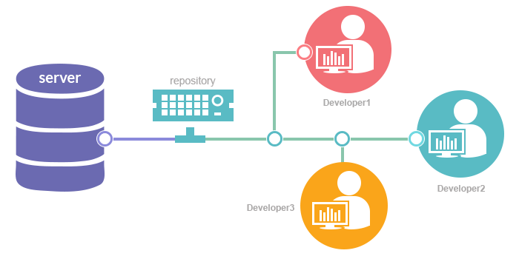
Kako to lahko počnejo razvijalci
Razvijalci se poslužujejo/mo orodij za upravljanje s kodo.
Po vsaki spremembi naredimo “Commit” kode, kateri se nato shrani v repozitorij.
Ko na programski kodi dela več ljudi je potrebno redno izvajanje “Checkoutov” iz repozitorija.
Problem: Konflikti!
NEKAJ APLIKACIJ
> Upravljanje konfiguracije krmilnikov NetApp

Slide 5


Kako to počnejo sistemski administratorji
Poznamo različna orodja, s katerimi lahko upravljamo s konfiguracijami.
Večinoma so namenjena distribuiranju programske opreme po napravah.
Omogočajo tudi sledenje spremembam konfiguracije.
NEKAJ REŠITEV
> Upravljanje konfiguracije krmilnikov NetApp

Slide 6

Kako pa bi spremljali spremembe s Splunkom?
Iztočnica:
“V Splunk shranimo podatke in se ne sekiramo kaj je v njih, s tem se bomo ubadali kasneje.”
Preko Autosupport Weekly logov shranimo vse konfiguracije in jih nato primerjamo med seboj.
Izziv: kako najti izvor napake
> Upravljanje konfiguracije krmilnikov NetApp

Slide 7
In kako smo to mi naredili za vaše NetAppe?
Live demo.
> Upravljanje konfiguracije krmilnikov NetApp

Slide 8
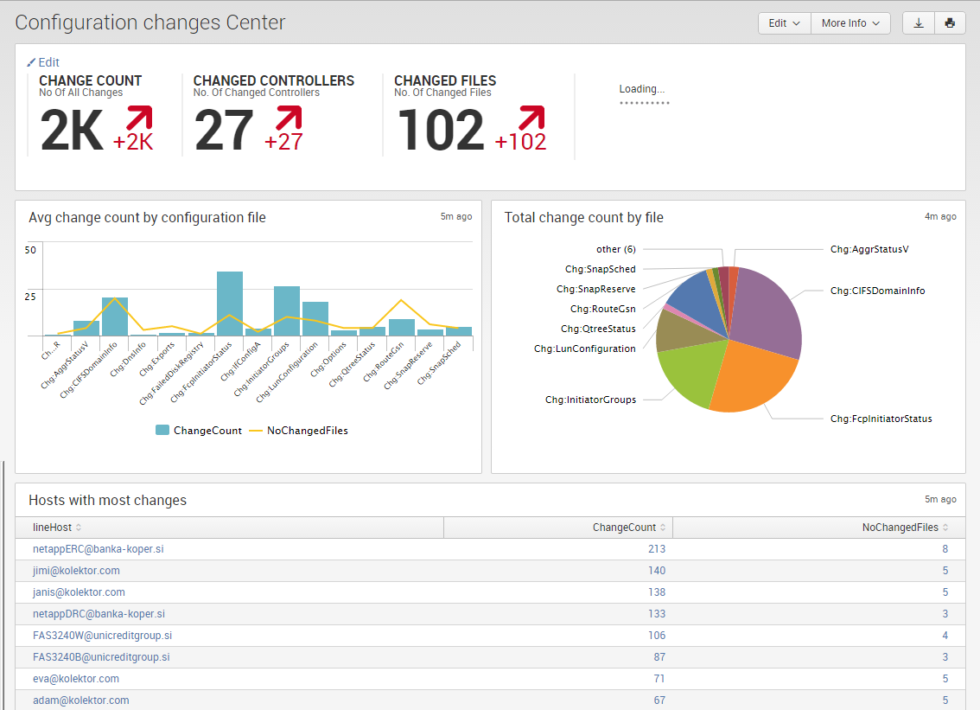

Slide 9
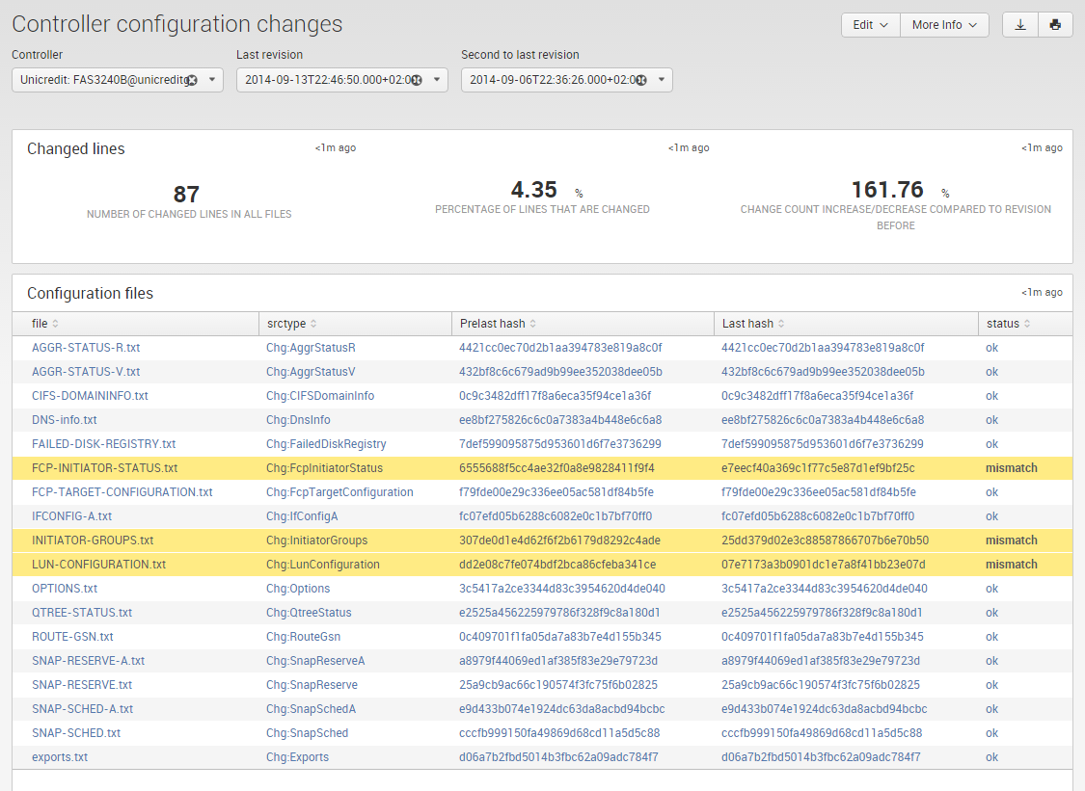

Slide 10
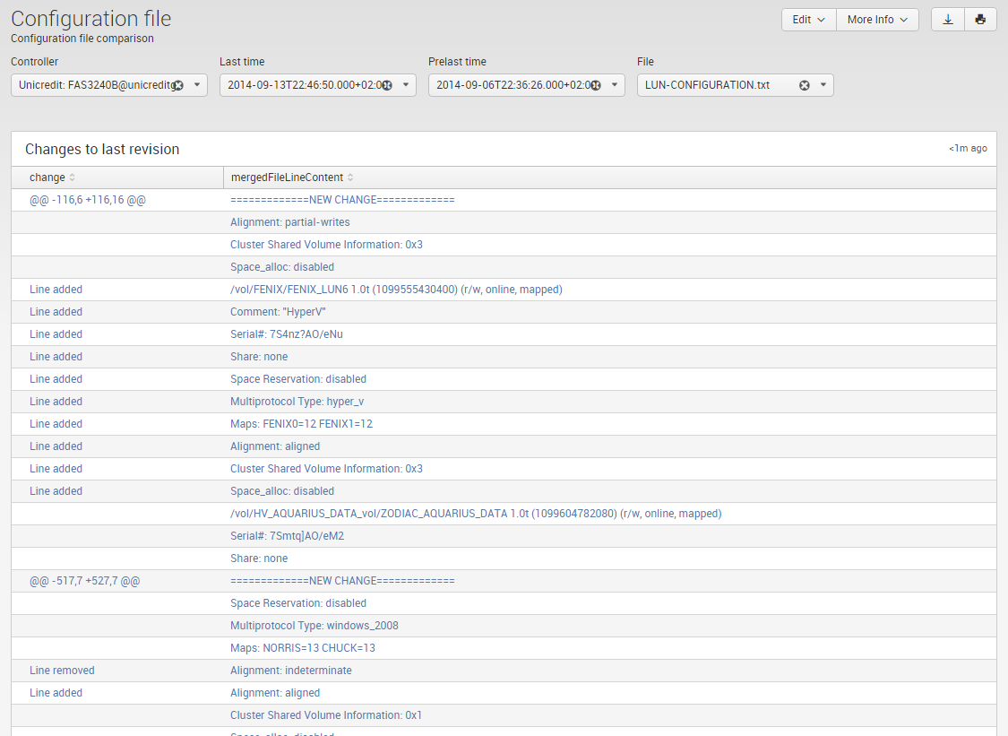

Slide 11

Katere komponente bi lahko še spremljali s Splunkom?
Konfiguracija mrežne opreme (stikala, požarni zidovi)
Konfiguracija UNIX strežnikov - /etc/
Spremembe na Windows strežnikih – aplikacijski, varnostni logi
Vaše ideje?
> Take the SH out of IT

Slide 12
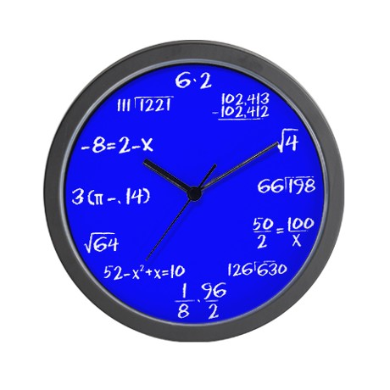
Čas za diskusijo in vprašanja
> Because ninjas are too busy!

